Slide 1


2ª REUNIÃO ORDINÁRIA DO CECMH
9ª Gestão
21/05/2026

Slide 2

Pauta da 2ª Reunião Ordinária Da ceCMH - 9ª Gestão
Item 1- Aprovação de ata – aprovação e deliberação sobre a Ata da 1ª Reunião Ordinária do CMH, realizada em 24/03/2026.
Item 2- Discussão da organização orçamentária do FMH e de SEHAB.
Item 3- Outros assuntos.

Slide 3
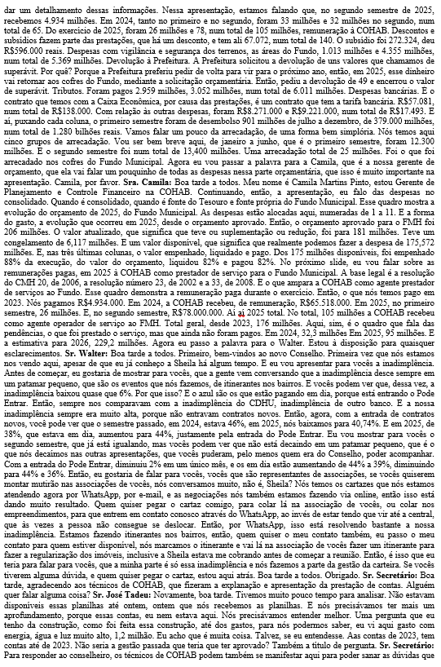
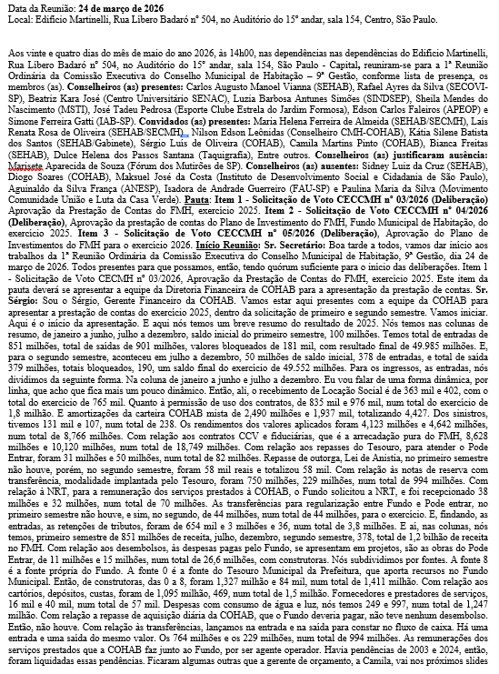
ITEM 1 DA PAUTA da 2ª Reunião Ordinária Da ceCMH - 9ª Gestão
    ATA DA 1ª REUNIÃO ORDINÁRIA DO CECMH -9ª Gestão DE 24/03/2026

Slide 4
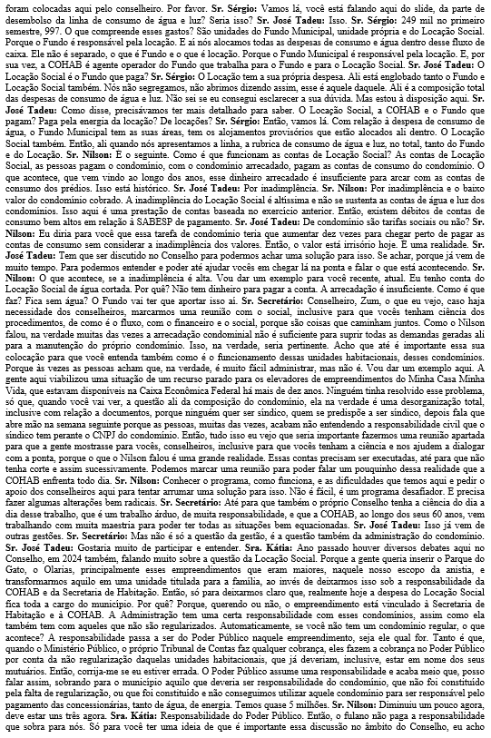
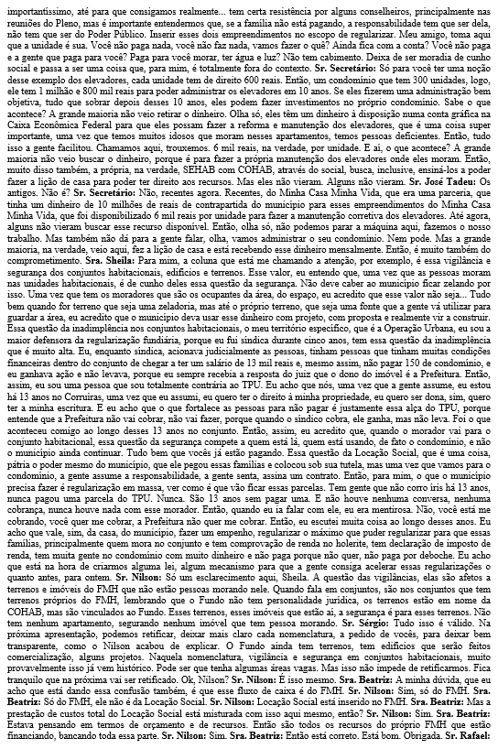
ITEM 1 DA PAUTA da 2ª Reunião Ordinária Da ceCMH - 9ª Gestão
    ATA DA 1ª REUNIÃO ORDINÁRIA DO CECMH -9ª Gestão DE 24/03/2026

Slide 5
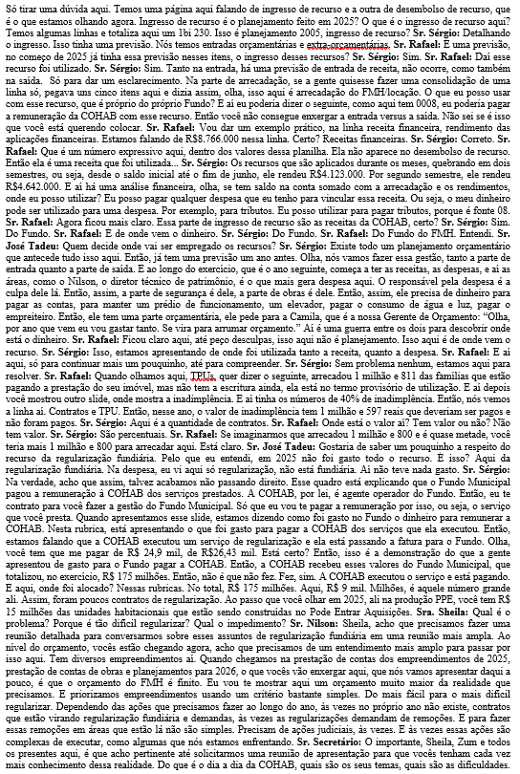
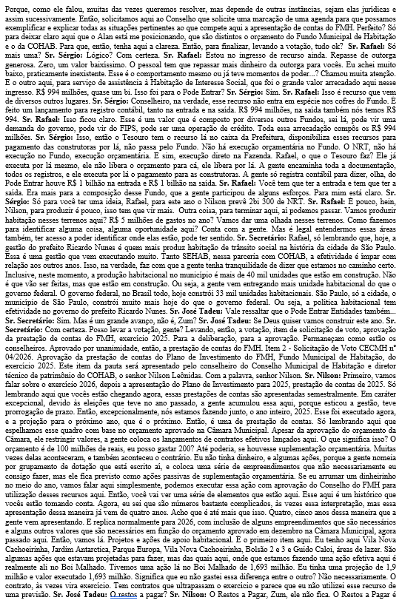
ITEM 1 DA PAUTA da 2ª Reunião Ordinária Da ceCMH - 9ª Gestão
    ATA DA 1ª REUNIÃO ORDINÁRIA DO CECMH -9ª Gestão DE 24/03/2026

Slide 6
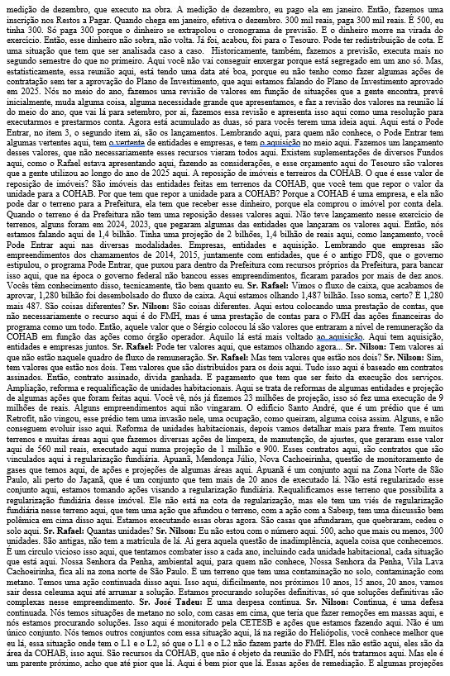
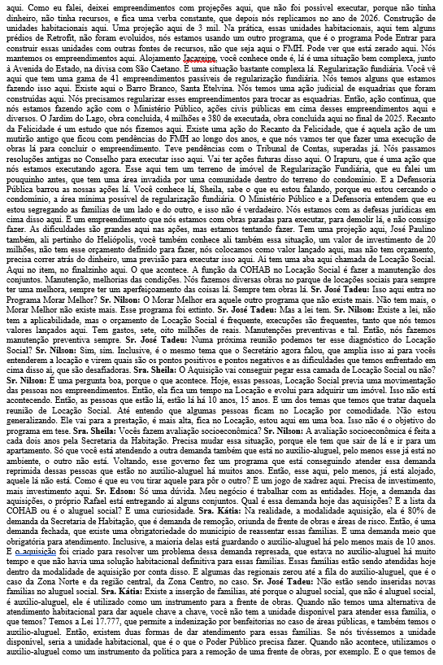
ITEM 1 DA PAUTA da 2ª Reunião Ordinária Da ceCMH - 9ª Gestão
    ATA DA 1ª REUNIÃO ORDINÁRIA DO CECMH -9ª Gestão DE 24/03/2026

Slide 7
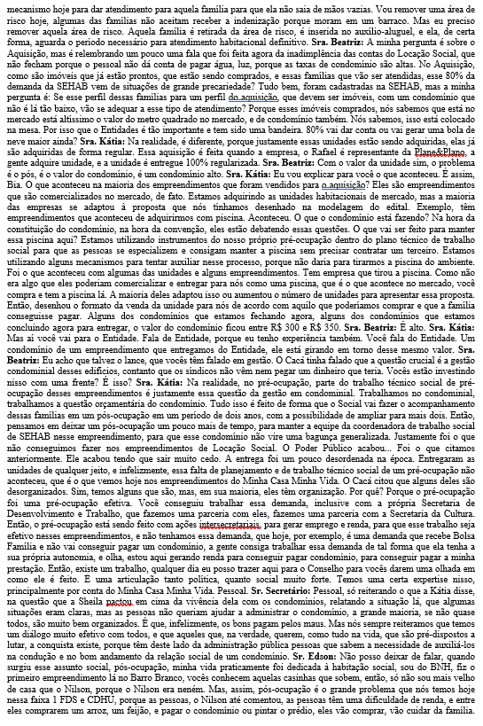
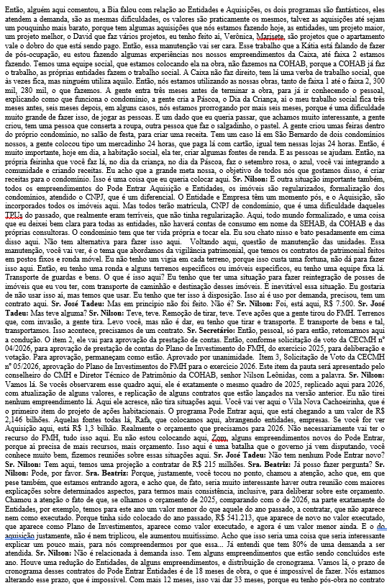
ITEM 1 DA PAUTA da 2ª Reunião Ordinária Da ceCMH - 9ª Gestão
    ATA DA 1ª REUNIÃO ORDINÁRIA DO CECMH -9ª Gestão DE 24/03/2026

Slide 8
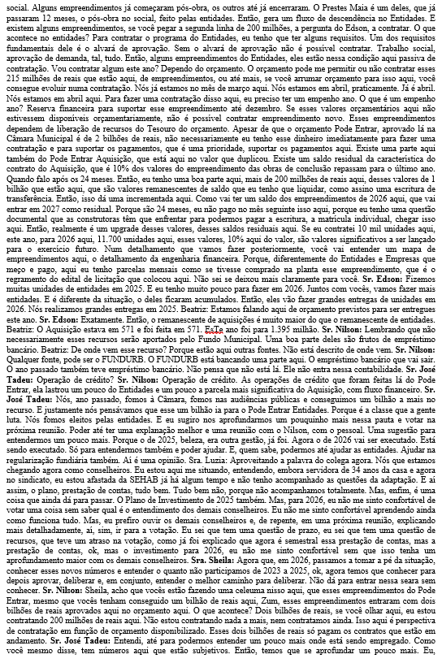
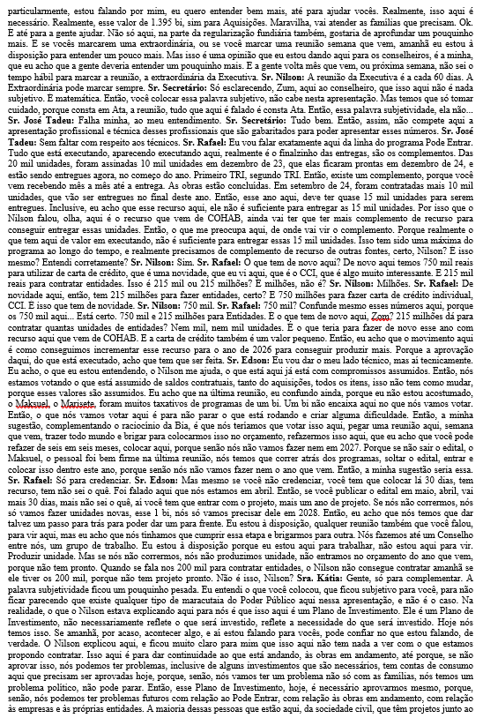
ITEM 1 DA PAUTA da 2ª Reunião Ordinária Da ceCMH - 9ª Gestão
    ATA DA 1ª REUNIÃO ORDINÁRIA DO CECMH -9ª Gestão DE 24/03/2026

Slide 9
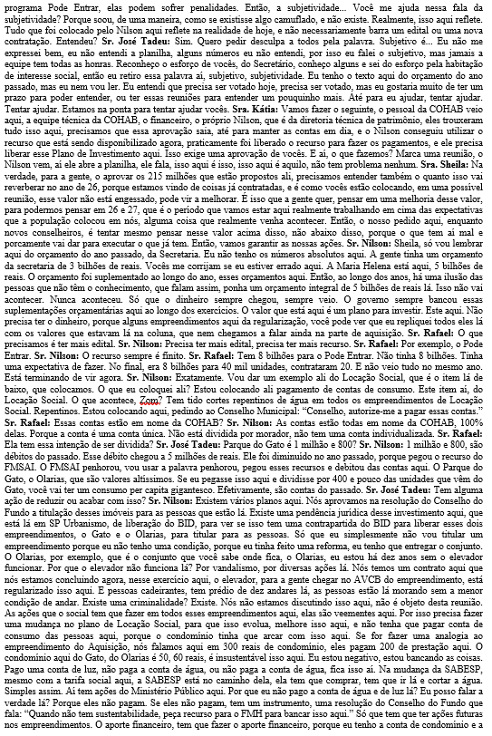
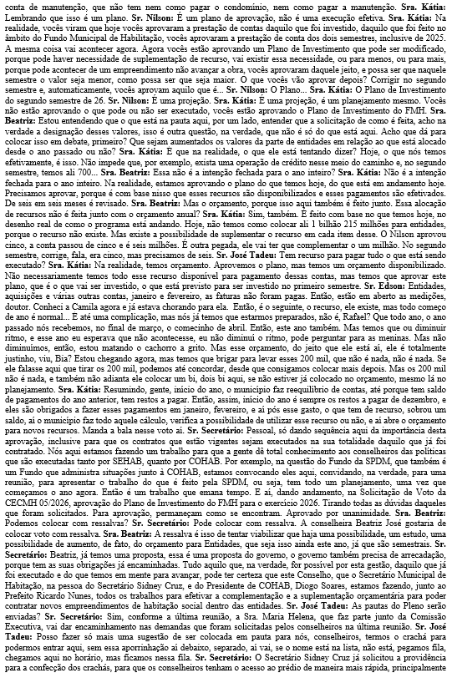
ITEM 1 DA PAUTA da 2ª Reunião Ordinária Da ceCMH - 9ª Gestão
    ATA DA 1ª REUNIÃO ORDINÁRIA DO CECMH -9ª Gestão DE 24/03/2026

Slide 10

ITEM 1 DA PAUTA da 2ª Reunião Ordinária Da ceCMH - 9ª Gestão
    ATA DA 1ª REUNIÃO ORDINÁRIA DO CECMH -9ª Gestão DE 24/03/2026

Slide 11
ITEM 2 DA PAUTA da 2ª Reunião Ordinária Da ceCMH - 9ª Gestão
Item 2 - Discussão da organização orçamentária do FMH e de SEHAB.

Slide 12
ITEM 3 DA PAUTA da 2ª Reunião Ordinária Da ceCMH - 9ª Gestão
Item 3 - OUTROS ASSUNTOS

Slide 13
Obrigado!

